Slide 1
일본정치와 경제
응웬 득 하이
22045411

Slide 2
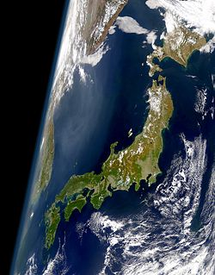
일본은 혼슈(本州), 규슈(九州), 시코쿠(四國), 홋카이도(北海道)를 중심으로 동북아시아의 서태평양을 가로질러 뻗은 층서열도(stratographic archipelago)로 이루어진 섬나라이다. 일본 열도는 동남아시아에서 알래스카까지 뻗어 있는 지하 산맥의 일부입니다. 일본은 37,000km의 해안선을 가지고 있으며 큰 바위와 많은 작은 만이 있지만 매우 곱고 아름답습니다. 언덕과 산은 국가 자연 면적의 72%를 차지하며 그 중 많은 부분이 화산이며 일부 봉우리는 3000미터가 넘고 2000미터가 넘는 532개 이상의 산이 있습니다. 가장 높은 산은 해발 3776m의 후지산(Fujisan 富士山)이다. 산 사이에는 고원과 분지가 있습니다. 일본에는 많은 폭포, 시내, 강 및 호수가 있습니다. 특히 일본에는 수백만 명의 일본인이 휴식과 치유를 위해 자주 찾는 온천이 많이 있습니다.
일본 지리

Slide 3
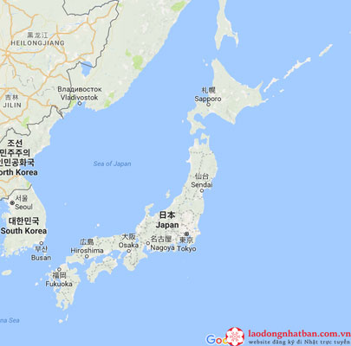
I 위치
일본은 아시아의 동쪽, 태평양의 서쪽에 위치하고 있으며 4개의 독립적인 군도로 구성되어 있습니다. 4개의 열도는 쿠릴 열도(일본에서는 치시마 열도라고 함), 일본 열도, 류큐 열도, 이즈-오가사와라 열도입니다. 동해의 이웃 국가와 영토는 러시아, 북한, 한국입니다. 동해에는 중국, 대만이 있습니다. 더 남쪽에는 필리핀과 북마리아나 제도가 있습니다.

Slide 4
일본은 섬나라로서 바다로 둘러싸여 있습니다. 일본에는 내륙국이나 영토가 없습니다. 그러나 한반도와 사할린 반도(일본에서는 가라후토라고 함)는 일본 본토에서 불과 수십 킬로미터 떨어져 있습니다.
해상에서 일본은 명목상 접경이 해안에서 200해리인 배타적 경제수역을 가지고 있지만, 실제로 일본 해역과 동중국해는 공해이기 때문에 그 범위가 훨씬 좁습니다. 유사하게, 일본의 영해는 해안에서 12해리까지 완전히 경계를 이루고 있지 않습니다. 일본 해안선의 총 길이는 33,889km입니다

Slide 5
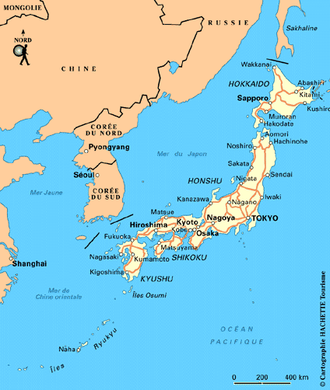
II 지역
지상: 379067km², 세계에서 62번째로 넓습니다. 영해: 3091km².

Slide 6
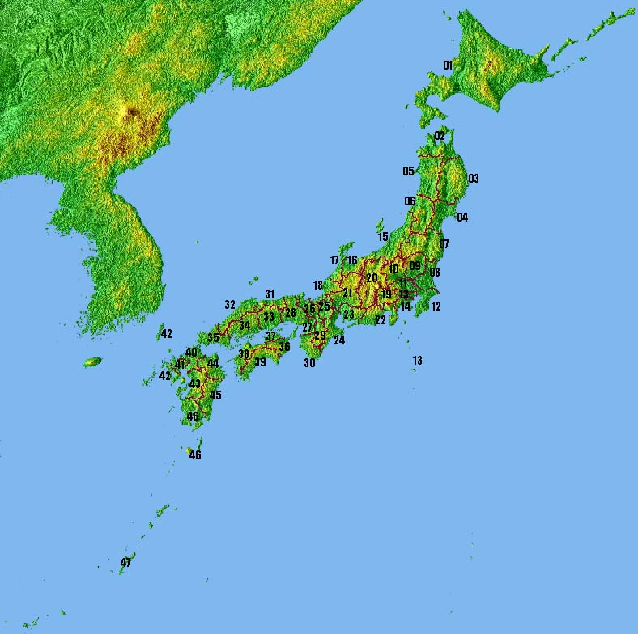
III 자연
산은 일본 자연 면적의 73%를 차지합니다. 산 사이에는 작은 분지, 고원 및 고원 클러스터가 있습니다. 강과 시내의 수는 많으나 강의 길이는 그리 길지 않다.
특히 태평양 연안에는 인구와 경제활동이 집중되는 해안을 따라 좁은 평야가 있다. 일본에서 가장 높은 지점은 후지산의 절대 높이 3776m입니다. 일본에서 가장 낮은 지점은 하치노헤 탄광, -135m

Slide 7
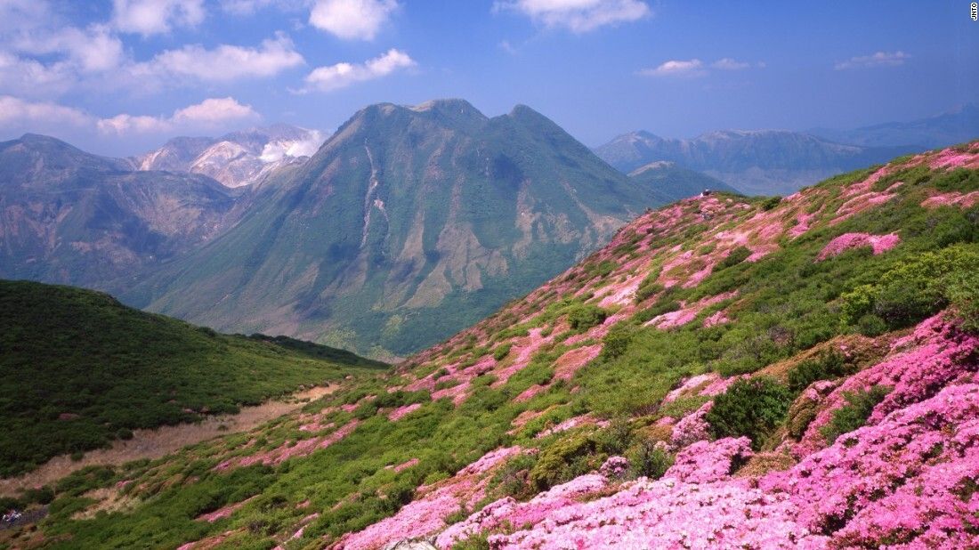
산 - 山(yama)
일본에는 많은 큰 산맥이 있으며, 가장 유명한 것은 일본 알프스에 있는 3개의 산맥입니다. 산맥은 대부분 해저에서 솟아올라 활 모양을 하고 있다. 일본의 해발 3000m가 넘는 산에는 12개 이상의 봉우리가 있습니다. 일본 알프스에는 해발 2500m 이상의 봉우리가 많이 있습니다.

Slide 8
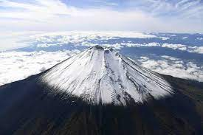
후지산(일본어: , 절대 고도: 3776m)

Slide 9
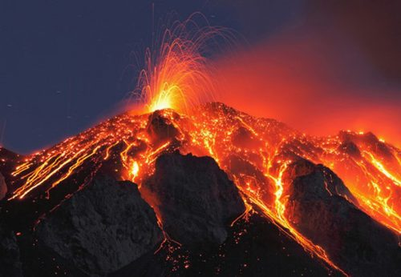
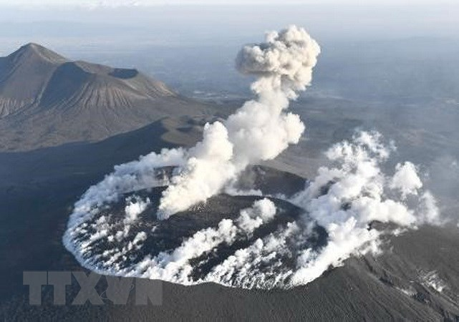
일본의 화산 시스템
쿠치노에라부 섬에서 화산 폭발
규슈 섬에서 화산 폭발

Slide 10
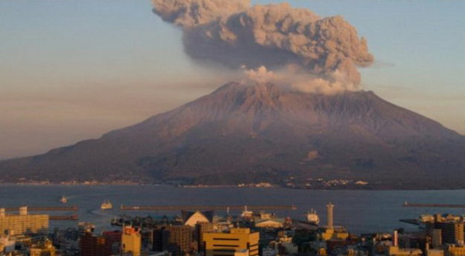
일본의 화산 시스템
화산 푸시가 다시 깨어납니다.

Slide 11
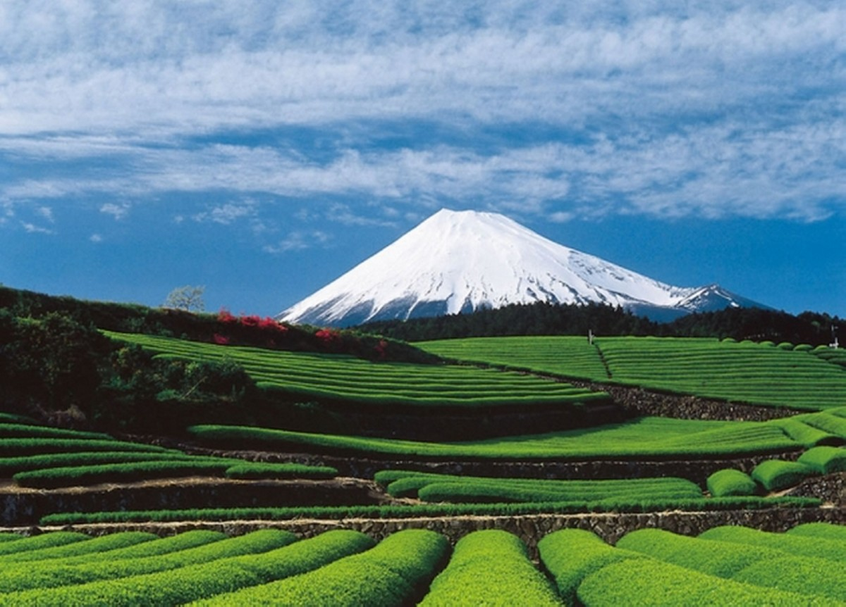
IV 평원
일본에는 하천이 흐르는 연안 평야(해안 평야)가 약 60개 있습니다. 평야의 총 면적은 전국의 약 20 %입니다. 평야는 일반적으로 좁습니다.

Slide 12
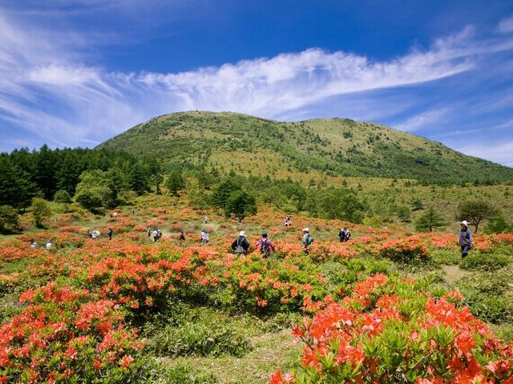
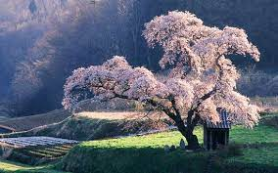
V 분지와 고원
고원 kazawa (nagano shi)

Slide 13
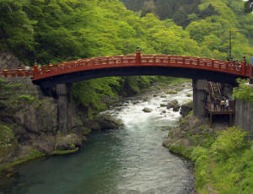
VI 강과 호수
일본의 지형은 주로 산지와 고지대이므로 하천의 길이가 짧고 유역이 작고 가파르다.

Slide 14
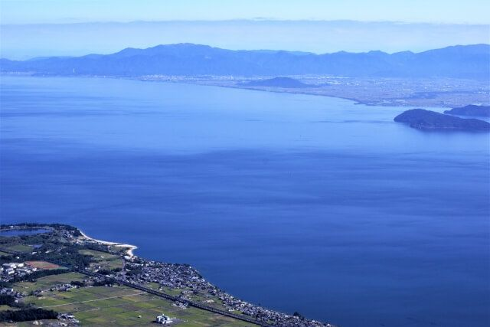
호수
세계 최대의 담수호인 비와호

Slide 15
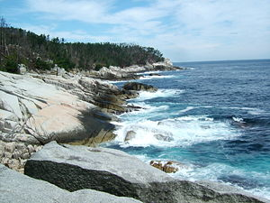
VII 바다와 해안
일본 주변에는 일련의 상호 연결된 바다가 있습니다. 동쪽과 남쪽은 태평양입니다. 북서쪽에는 일본해가 있습니다. 서쪽은 동해입니다. 북동쪽에는 오호츠크해가 있습니다. 일본의 이즈(Izu), 오가사와라(Ogasawara), 난세이(Nansei) 섬 주변의 바다는 세계적으로는 필리핀해(Philippine Sea)라고 부르지만 일본 정부 문서에서는 여전히 태평양이라고 부른다. 혼슈와 시코쿠 사이의 바다를 세이토 내해라고 합니다.
일본은 해안선이 길고 다양한 지형을 가지고 있습니다. 산리쿠, 시마, 와카사, 세토나이카이, 서부 규슈의 해안은 내륙 지역이 많고 강어귀가 많습니다. 한편, 홋카이도 해안, 시모키타혼토 해안, 가시마나다 해안, 엔슈나다 해안, 일본 해안은 거의 변화가 없으며 많은 모래사장과 사구가 있습니다.

Slide 16
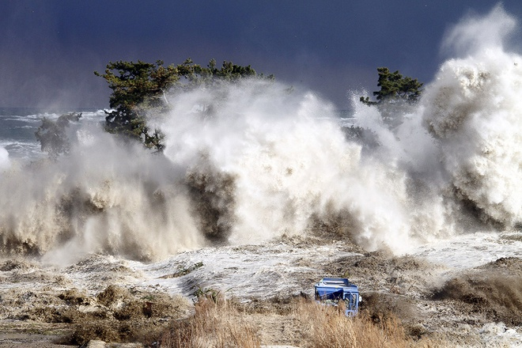
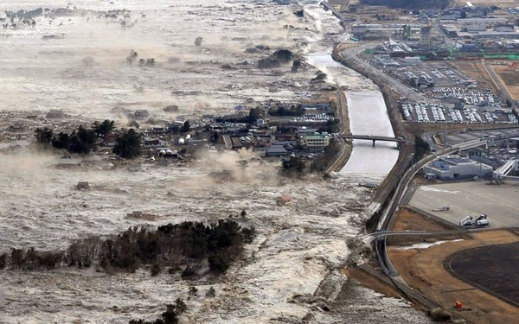
VII 일본과 쓰나미
일본 전역이 크고 작은 섬들이 바다로 둘러싸여 있다는 특징과 강한 지질 활동으로 매년 지진과 쓰나미가 빈번합니다.

Slide 17
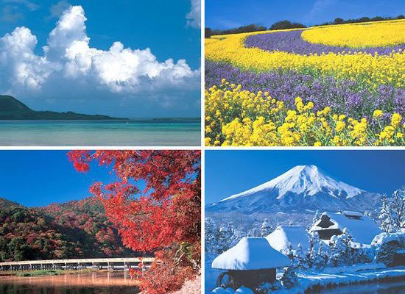
VIII 기후
일본의 기후는 위도 25도에 걸친 지형과 영토로 인해 복잡합니다. 홋카이도 북부는 여름이 가장 짧고 겨울이 길고 폭설이 내립니다. 한편, 류큐 섬은 아열대 기후입니다. 그리고 일본은 아시아 대륙과 가깝기 때문에 이 대륙의 기후 영향을 받기도 합니다.

Slide 18
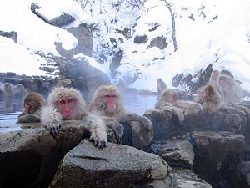
VIV 동물, 식물 및 자원
많은 종류의 식물과 동물이 있습니다.
일본에는 키가 2미터, 무게가 400킬로그램인 홋카이도의 불곰(히구마 羆)과 최대 1.4미터에 200킬로그램에 달하는 작은 아시아 불곰(츠키노와구마 트키노와그마)이 있습니다. 또 다른 특별한 품종은 키가 약 60cm이고 꼬리가 짧은 중간 크기의 원숭이로 혼슈, 시코쿠, 큐슈 섬에서 흔히 볼 수 있습니다. 일본은 천연자원이 거의 없는 나라입니다. 홋카이도와 규슈의 섬에는 탄광이 있었고 광업은 1941년에 절정에 달했으며 오늘날 이 탄광은 거의 활동하지 않습니다. 원유를 포함한 기타 모든 광물은 해외에서 수입해야 합니다.

Slide 19
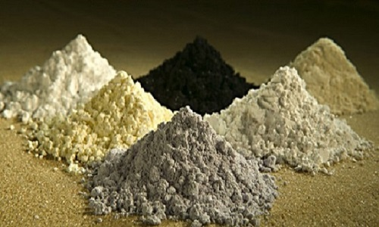
광물
일본은 천연자원이 거의 없습니다. 철광석, 구리, 아연, 납, 은과 같은 광물과 석유, 석탄과 같은 중요한 에너지 자원은 모두 수입됩니다. 일본의 지형과 기후는 농부들을 힘들게 하고, 일본은 쌀과 같은 몇 가지 작물만 재배할 수 있기 때문에 식량의 약 절반을 해외에서 수입해야 합니다. 일본에는 류큐와 오카사와라 제도의 아열대 습윤 활엽수림부터 기후의 온대 활엽수림까지, 본도의 온화한 기후와 온대 침엽수림에 이르기까지 섬의 기후와 지리를 명확하게 반영하는 9개의 산림 생태 지역이 있습니다. 북부 섬의 추운 지역 일본에는 불곰과 일본 원숭이를 포함하여 90,000종 이상의 야생 동물이 있습니다. 일본 오소리와 일본 자이언트 도롱뇽 일본은 중요한 식물군과 동물군과 37개의 람사르 습지. 네 곳이 유네스코에 의해 뛰어난 자연적 가치를 인정받아 세계문화유산으로 지정되었습니다.

Slide 20
일본정치와 경제
갑사합니다

